Slide 1
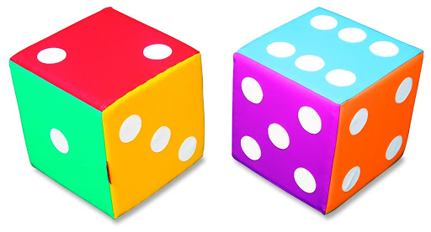
Обем на куб и паралелепипед

Slide 2
Какво означава дължина?
Разстоянието между две точки.
Какво представлява площта?
Площ (също и лице на повърхнина)
е величина,
изразяваща големината на
даден двуизмерен обект..
Какво представлява обемът?
Обем е количественият
израз на това каква част
от пространството заемат
обектите (телата).

Slide 3
Какви са мерните единици за дължина?
mm
cm
km
Какви са мерните единици за площ?
mm²
cm²
km²
Какви са мерните единици за обем?
mm³
cm³
km³

Slide 4
Какво означава 3D обект?
3 измерен обект e…
височина
ширина
дължина
Височината е вертикалният размер.
За дължина обикновено се приема по-дългата от двете основи.

Slide 5
Намерете обема на тялото?
1 cm
1 cm
1 cm
= 1 cm³
Обемът на тялото е 1 cm³

Slide 6
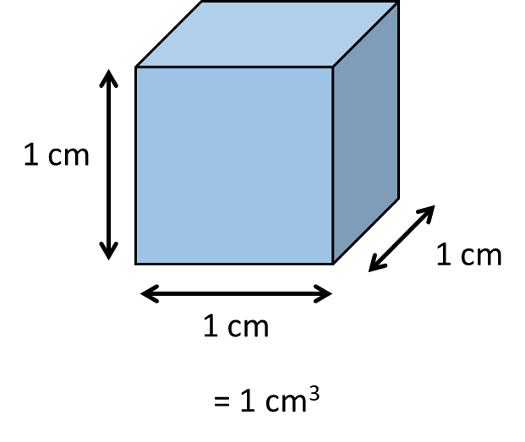
Kакъв е обемът на тези тела?
Какво е различното
за този обект?
Куб
= 8 cm³
= 6 cm³
= 12 cm³

Slide 7
Кубът е триизмерен обект,
на който околните 6 стени са квадрати.
Трите му измерения са едни и същи.
= 6 cm³
= 8 cm³
Cube

Slide 8
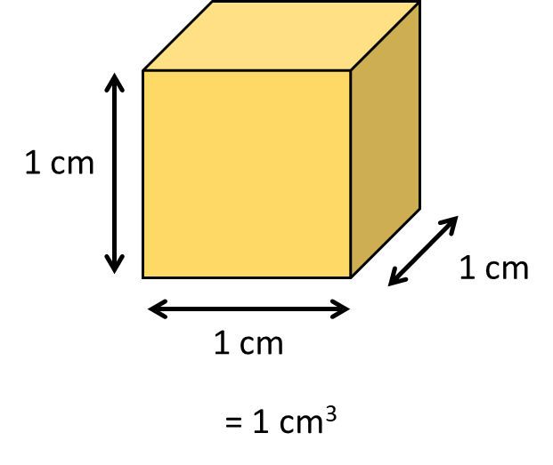
Изчислете обемите на телата.
Кои от тях са кубове?
Куб
= 6 cm³
= 27 cm³
= 12 cm³
= 24 cm³
= 18 cm³

Slide 9
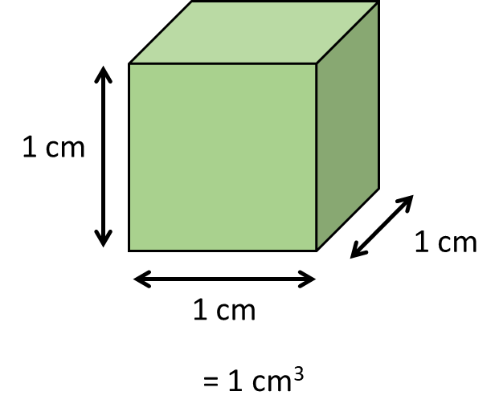
Изчислете обемите на телата.
= 18 cm³
= 36 cm³
= 30 cm³
= 36 cm³
= 54 cm³

Slide 10
Какъв е обемът на този правоъгълен паралелепипед?

Slide 11
Изчислете обема на паралелепипеда

Slide 12
Какви са размерите на този
правоъгълен паралелепипед
4 × 2 × 3 =
24 cm³
4 cm
8 × 3 =
24 cm³
3 cm
2 cm

Slide 13
Изчислете обемите на телата.
2 cm
4 cm
3 cm
2 × 3 × 4 = 24 cm²
ОБЕМ (Volume) = дължина × ширина × височина

Slide 14
Изчислете обемите на телата.
a)
b)
2 cm
2 cm
4 cm
5 cm
2 cm
2 × 2 × 4 = 16 cm³
4 cm
2 × 4 × 5 = 40 cm³
c)
d)
2 cm
7 cm
2 cm
5 cm
3 cm
5 cm
2 × 3 × 5 = 30 cm³
2 × 5 × 7 = 70 cm³

Slide 15
Изчислете обемите на телата.
a)
= 42 mm³
b)
8 cm
3 mm
2 cm
2 mm
4 cm
= 64 cm³
7 mm
c)
= 50 cm³
d)
Обемът е 240 cm³
Каква е дължината
2.5 cm
5 cm
5 cm
8 cm
? cm
4 cm
6 cm

